Slide 1
产后中医康复
主讲人：夏夏

Slide 2
何为产后康复？
产后康复，是指女性在生产完毕之后，常常会因为身体过于虚弱而需要一定的恢复和保养，而这种恢复和保养被称之为产后康复。产后康复包含的主要方面有产后的体形恢复、产后催乳治疗，产道肌肉收缩等，女性在恢复期间一定要注意营养饮食的均衡和心理的健康辅导。

Slide 3
产后中医康复的方法
1.利用中医理疗及现代产后康复技术和设备相结合，对妇女产后身体和生殖器官出现的变化进行主动性的康复治疗，促进妇女产后内分泌调节、产后子宫复旧、产后阴道弹性恢复、乳腺疏通、产后性生活和谐以及产后形体恢复等，提高产妇的健康保健水平和生活质量。
2.为产妇提供情绪测评和心理调适指导，帮助产妇调整产后心态，使产妇适应产后角色变换，促进家庭和谐。
3.帮助产妇制定科学的产后形体康复训练计划，指导产妇有针对性地参与产后形体塑身等训练，促进产妇产后身体的健康恢复及形体重塑，提高产妇的产后生活质量。

Slide 4
产后中医康复
一、产后的康复包括：（产科方面）
催乳常规治疗
乳汁分泌少
子宫复位常规治疗
产道肌肉收缩
术后尿潴留症
术后疲劳
形体恢复

Slide 5
产后中医康复
二、产后的康复包括：（妇科方面）
1、乳腺小叶增生
2、盆腔炎
3、子宫脱垂
4、术后尿潴留

Slide 6
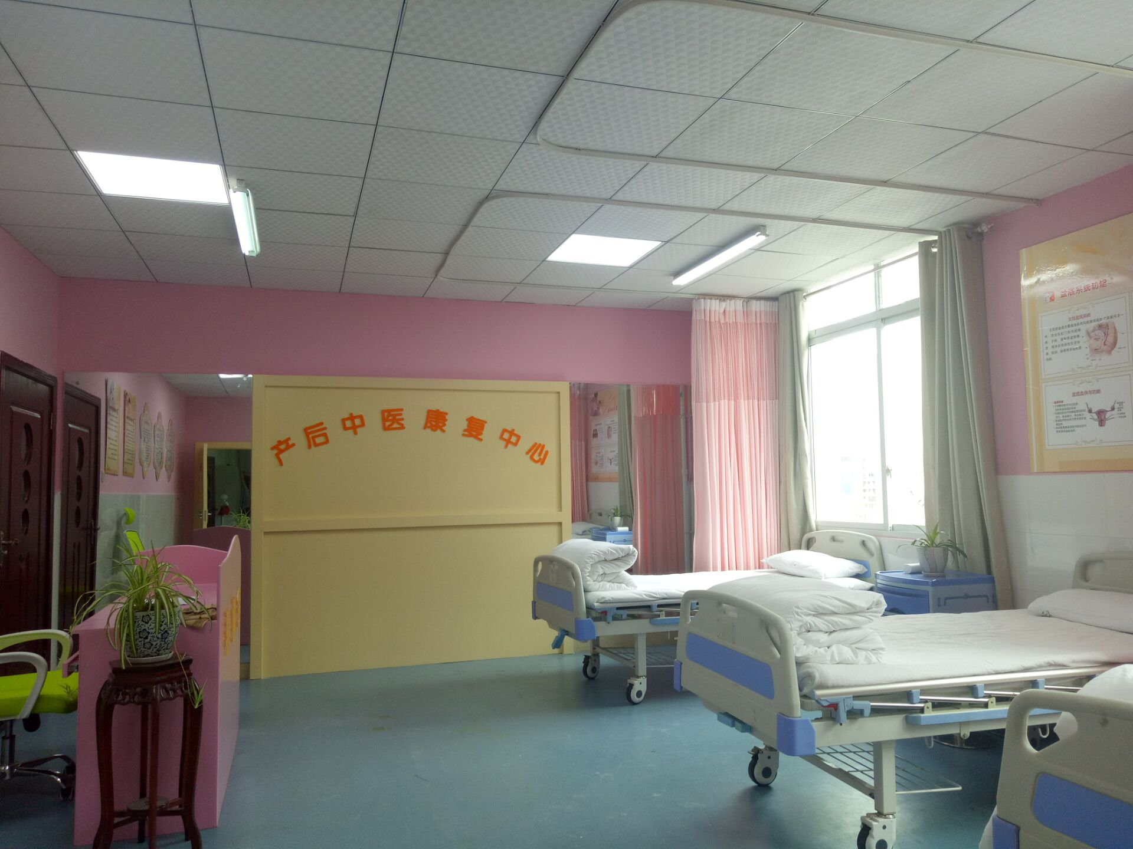
产康全景图

Slide 7
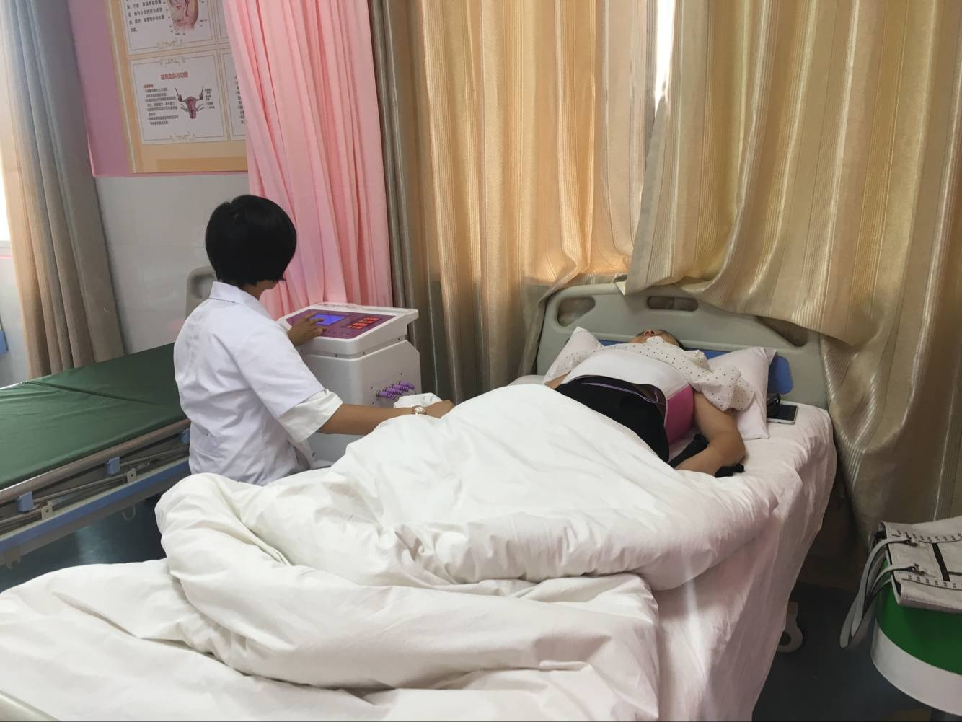
瑜伽室全景

Slide 8
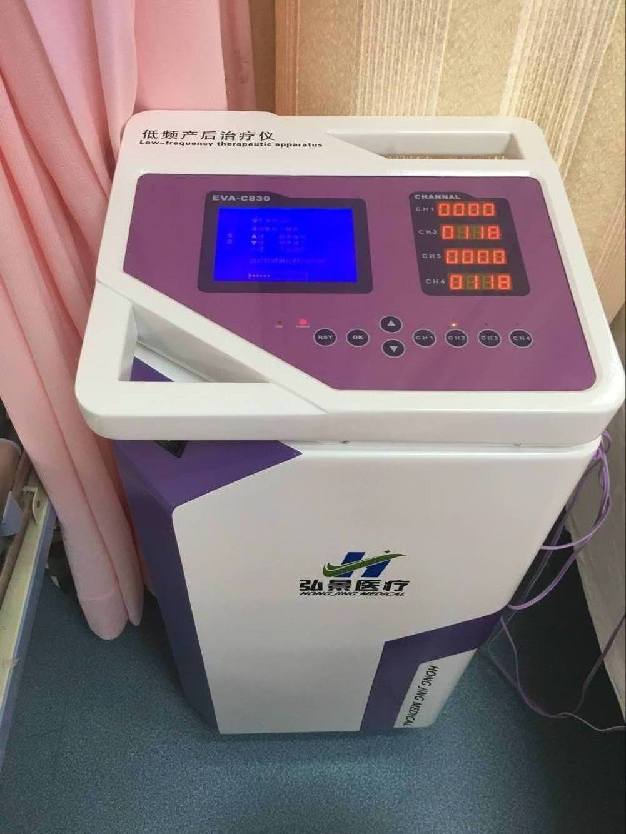

Slide 9
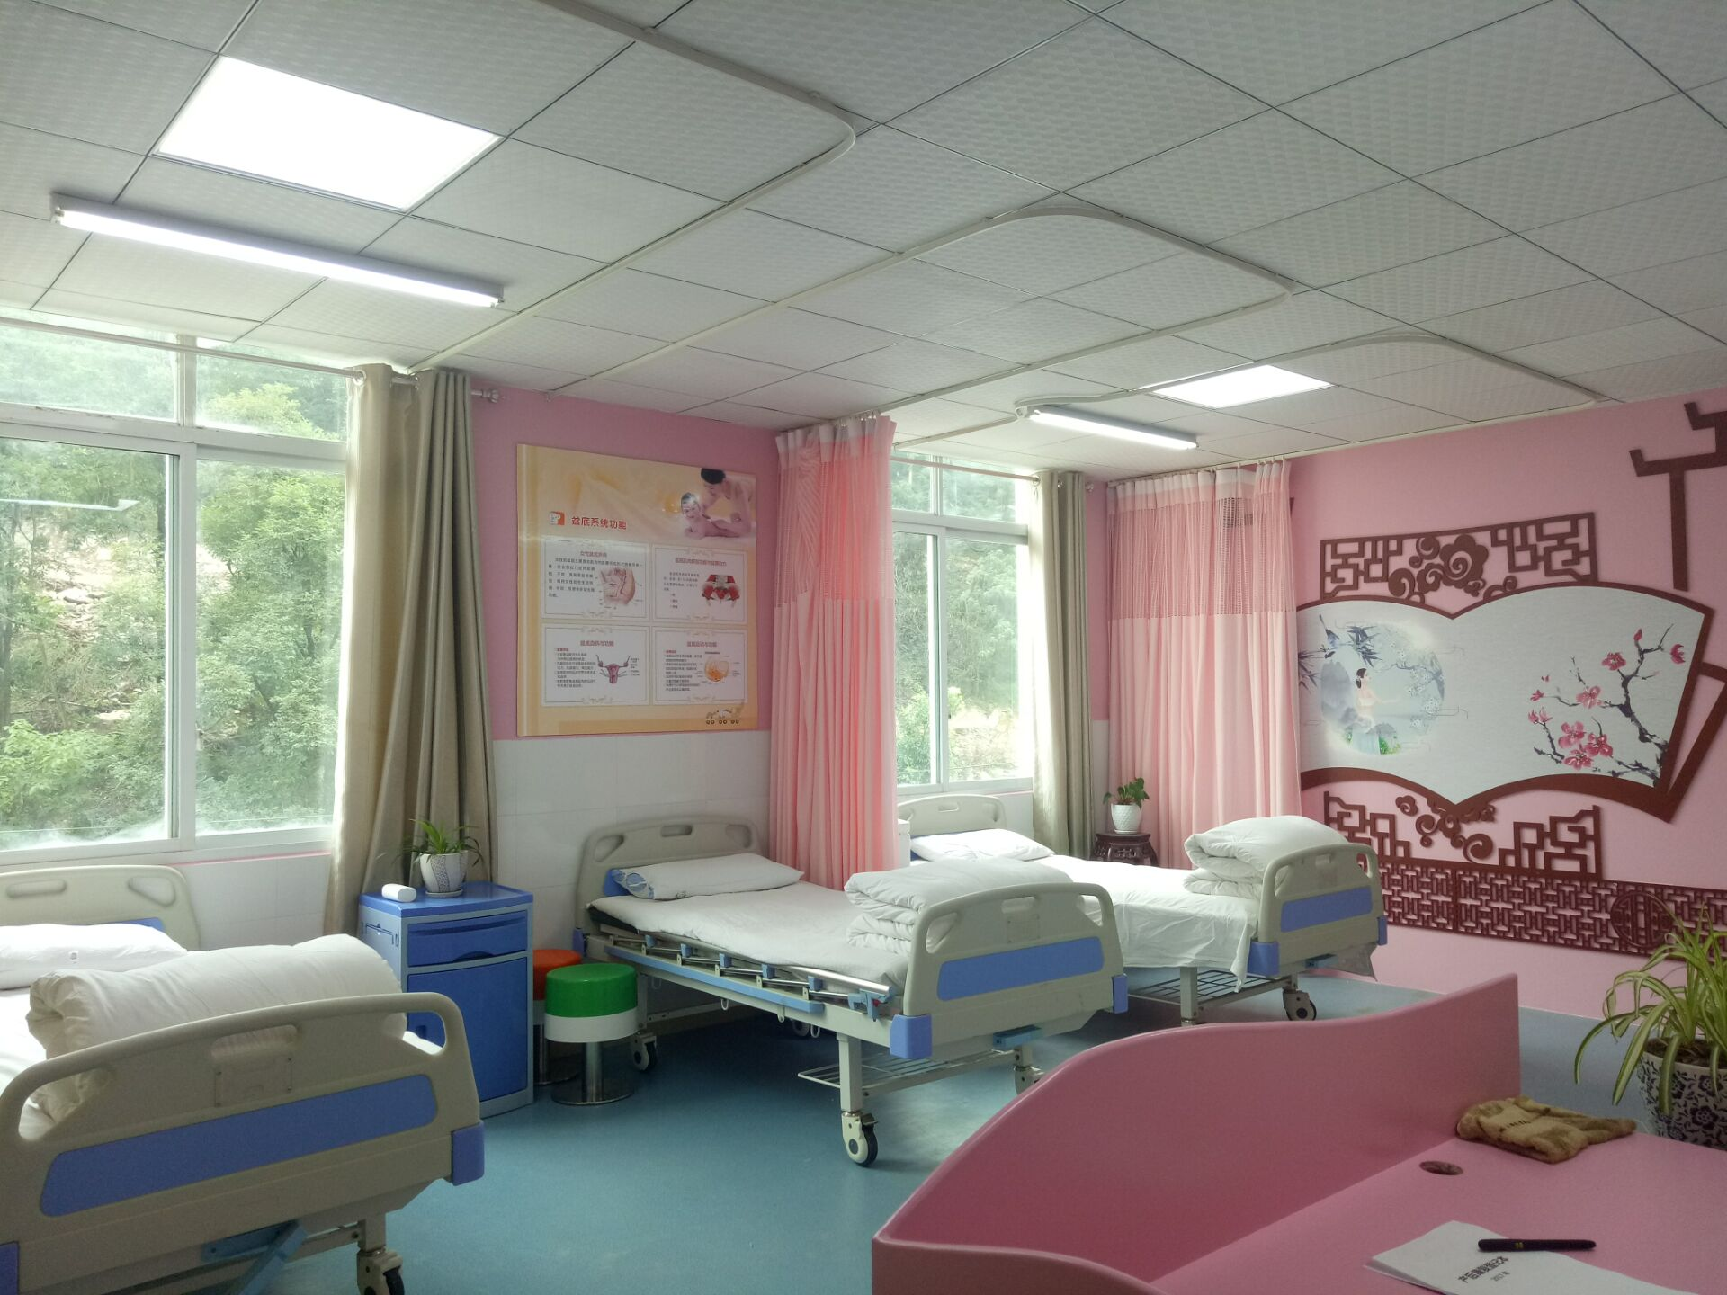

Slide 10
产后康复项目
1、乳腺疏通(增加乳汁分泌)
妊娠期乳腺受孕激素的影响发育增大，乳腺状况是否良好直接关系到乳汁的分泌排出，专业的按摩手法作用于产妇乳房，使整个乳腺组织受到有效挤压，产生比婴儿吸吮更强的刺激效果，可促进乳房部位的血液循环和腺管通畅，使乳房良好的泌乳条件得到保证，同时配以中医手法按摩和仪器调理，可增加乳汁分泌，化解乳汁淤积，防止和消除乳房胀痛和乳腺炎。

Slide 11
产后康复项目
2 、 防止产后乳房变形
临睡前或是起床前按摩乳房
将一只手的食指、中指、无名指并拢，放在对侧乳房上，以乳头为中心，顺时针由乳房外缘向内侧划圈，两侧乳房各做10次。此法可促进局部的血液循环，增加乳房的营养供给，并有利于雌激素的分泌。
产后做一些专门的产后恢复操或使用仪器帮助形体恢复
如果坚持每天做简单的扩胸运动以及双臂上举的运动，可以锻炼胸大肌，使乳房看上去更坚挺、结实和丰满。如产后瑜伽可以更快的帮助恢复您的体型。

Slide 12
产后康复项目
3、子宫复旧常规治疗
分娩后，由于子宫肌肉的收缩缩复作用，迫使肌层内血管管腔闭锁或狭窄子宫肌细胞缺血或发生自溶，子宫体积明显缩小，胎盘剥离面亦随着子宫的缩小和新生内膜的生长而得以修复。一般在产后5～6周可恢复到非孕状态。此过程称为子宫的复旧，当以上复旧功能受到阻碍时，即导致子宫复旧不全。
表现：是血性恶露持续时间延长，从正常的仅持续3天，延长至7～10天，甚至更长若病因为胎盘残留，则血性恶露持续时间长，而且血量也明显增多此时恶露常浑浊或伴有臭味。这个时候我们就需要采用现代的科技手段促进子宫复旧

Slide 13
产后康复项目
4、产道肌肉收缩治疗
妇女在怀孕时，随着胎儿增大和子宫重量增加，长期压迫骨盆底部，造成肌纤维变形，肌张力减退。妊娠时，体内内分泌的变化使分娩时松弛激素释放。在通过阴道分娩的过程中，产道扩张，造成骨盆不稳定关节脱位、产道损伤、会阴侧切等。胎头长时间的压迫扩张使盆底肌肉和筋膜因过度伸展弹性降低，造成产后各种盆腔问题
自然分娩的妈妈，胎儿经过阴道娩出时，阴道都会明显变宽。即便是进行剖宫产的妈妈，在临产时为做好产道准备，盆腔的肌肉和韧带都会充分延伸，其阴道也会有松弛现象。在产后难免会影响夫妻间的性快感，那么，新妈妈如何才能快速恢复阴道至孕前状态

Slide 14
产后康复项目
5、术后尿潴留症
一般来说，妈妈在顺产后4～6小时内就可以自己小便了，但如果在分娩6～8小时后甚至在月子中，仍然不能正常地将尿液排出，并且膀胱还有饱涨的感觉，那么，你就可能已经患上尿潴留了。产后尿潴留的发生，是因为分娩过程中子宫压迫膀胱及盆腔神经丛，使膀胱肌麻痹，运动迟缓无力；产后盆腔内压力突然下降，引起盆腔内瘀血；加上产程过长引起体力的大量消耗。而导致排尿困难。尿潴留给产妇带来痛苦，需要及时治疗。
（1）害怕排尿
产后新妈妈或由于外阴创伤，惧怕疼痛而不敢用力排尿，导致尿潴留发生。
应对：面对此种情况，家人应首先帮助新妈妈排除种种顾虑，循序善诱，鼓励她下床排尿。
（2）腹壁松弛
由于妊娠时腹壁持久扩张，产后发生松弛，腹压下降，无力排尿。
应对：如果孕妇在孕期多运动，加强腹肌锻炼，至少可以在一定程度上减少此种原因的患病可能。

Slide 15
产后康复项目
6、 产后瘦身
产后两三个月至半年内是产后妈妈恢复身材的最好时机，因为这段时间内脂肪还处于游离状态，未形成包裹状的难减脂肪；时间越 长，拉长的皮肤纤维就越难恢复。减肥后皮肤的恢复难度就越大，妊娠纹、黄褐斑等也越难修复。一般产后两三个月后月经就会恢复正常，这就表明内分泌 已经恢复至生产前状态，这个时候就可以选择恰当的减肥方法了。

Slide 16
产后康复项目
7、产后艾灸调理
女性以气为本，以血为用。而分娩是一种剧烈的生理过程，分娩中大量的出血和剧烈的疼痛往往会损伤人体的气血。从中医学的角度而言，产后元气大损，阴血骤亏，百脉空虚，又多瘀血，故有“产后多虚多瘀”的说法。艾灸作为一种外治方法，能起到温经通络、活血化瘀、散寒除湿、补益气血的作用。应用艾灸方法进行产后调理，可以有效缓解产妇的诸多不适症状，这是和女性产后多虚多瘀的病理生理特点相适应的。温灸有效激发循经感传，使“气至病所”，往往取得事半功倍的效果。

Slide 17
产后康复项目（妇科）
8、乳腺小叶增生
乳腺小叶增生是乳腺增生性疾病中最为常见的一种非肿瘤、非炎症性的增生性病变，均占乳房疾病中的70%左右，可发生于青春期以后的任何年龄的妇女
引起乳腺小叶增生的原因很多，但主要与内分泌失调或精神情志有密切关系
乳腺小叶增生在临床上主要表现为：月经来潮前5—7天，乳房胀满疼痛，月经来潮乳房胀痛缓解，乃至消失，待下次月经来潮前又出现周期性的变化。
乳腺疾病虽然看似不严重，但是却拖不起。因为乳腺增生严重危害到女性朋友的身体健康，患了乳腺增生病以后有相当多的患者重视程度不够，迟迟不就诊或只求缓解乳痛症状，而意识不到乳腺增生病的潜在危险——属于慢性病，若不及时治疗，乳腺易产生癌变,部分乳腺增生长期迁延不愈，会发生乳腺良性肿瘤或发生恶性病变。

Slide 18
产后康复项目（妇科）
9、盆腔炎
女性盆腔生殖器官及其周围的结缔组织，盆腔腹膜发生炎症时，称为盆腔炎，包括子宫炎、输卵管卵巢炎、盆腔结缔组织炎及盆腔腹膜炎，可一处或几处同时发病，是妇女常见病之一
急性盆腔炎的症状特点是：其病急，病情重，可出现下腹疼痛，发烧，寒战，头痛，食欲不振，检查时发现病人呈急性病容，体温高，心率快，下腹部有肌紧张，压痛及反跳痛，盆腔检查：阴道有大量的脓性分泌物，穹窿有明显触痛，子宫及双附件有压痛，反跳痛，或一侧附件增厚。[1]慢性盆腔炎的症状特点是：其病慢，病程长，全身症状多不明显，可有低热，易感疲乏，伴下腹坠腰痛等，检查时发现，子宫常呈后位，活动受限，或粘连固定。
(1)全身症状多不明显，有时可有低热，易感疲乏，病程时间较长者，部分患者可有神经衰弱症状，如精神不振，周身不适，失眠等，当患者抵抗力差时，易有急性或亚急性发作，(2)慢性炎症形成的瘢痕粘连以及盆腔充血，可引起下腹部坠胀，疼痛及腰骶部酸痛，常在劳累，性交后及月经前后加剧，(3)由于盆腔瘀血，患者可有月经增多;卵巢功能损害时可有月经失调;输卵管粘连阻塞时可致不孕

Slide 19
产后康复项目（妇科）
子宫脱垂
子宫脱垂（uterine prolapse）是指子宫从正常位置沿阴道下降，宫颈外口达坐骨棘水平以下，甚至子宫全部脱出于阴道口以外，常合并有阴道前壁和（或）后壁膨出。
见于多产、营养不良妇女。更年期及老年期的妇女容易发生子宫脱垂。所以，做好妇女更年期及老年期的保健，对预防子宫脱垂也是极为重要的。
患者自觉腹部下坠，腰酸、走路及下蹲时更明显。患者白带增多，并有时呈脓样或带血，有的发生月经紊乱，经血过多。
治疗原则是加强盆底肌肉和筋膜张力，促进盆底功能恢复，积极治疗使腹压增高的咳嗽便秘等慢性疾病。

Slide 20
产后康复中心安全么？
产后恢复中心采用的是中医理疗为主要目的，通过疏通经络，改善血液循环，促进新陈代谢，增强体质。不打针，不吃药，无手术。每个服务项目都是经过专家的审定，并经过长期的临床检验，保证对产后妈妈的身体无任何负作用，更不会对哺乳期的婴儿造成影响。

Slide 21
产后身材为什么很难恢复？
很多女性认为产后肥胖是因为孕期胎儿发育所需的营养过多，堆积后造成的，只要生产后坚持运动或者节食就可以恢复，其实这些都是片面的观念，在怀孕期间，由于胎儿的发育营养摄取的增加，使得母体脏腑器官的代谢负担增加，接踵而来的肝郁脾虚等问题也慢慢在身体变化上逐步体现出来，多数产后肥胖都是由于代谢失衡造成的，在减脂排脂的同时必须辅以肝脾调理，经络疏通，产后排毒，气血能量调补。

Slide 22

小问答1
月子期间是否能多饮水？

Slide 23
产后减重的“黄金时期”
少吃盐和调味品
怀孕全过程增加体重为12.5kg，那么这12.5kg如何从身上消失？现在来计算一下，婴儿和胎盘重约11斤，还有14斤，而水份占60%以上，换而言之，因怀孕各种因素产生的水份，必须在妈妈分娩后慢慢排出，因此在月子期间，食物过咸或含有醋等调味品或腌制品都会是体内水份留在体内，这就是为什么产妇在产后第一周少喝水的原因。

Slide 24
实施阶段性食谱
第一周：主要目标利水消肿恶露排尽，因此不能大补特补。可吃炒猪肝 ，甜糯米粥 ，红豆汤等。
第二周：以活化血液循环，预防腰酸背部麻木。可吃麻油腰子等。
第三周，第四周：恶露将尽才可吃麻油鸡补血理气，使用腹带和及时运动。

Slide 25
小问答2
亲自哺乳能否有助于产后瘦身？

Slide 26
产后康复
要亲自哺乳
妈妈的身体为了制造乳汁，会将怀孕期间所存的脂肪组织一点一点消耗，每天制造乳汁大约消耗500~800k的热量，一个月后会比不哺乳的妈妈多消耗1500~2400k热量，换成脂肪就是200g的油脂类的食物。因此，根据医学实验证明，亲自哺乳的妈妈可早日恢复身材，并降低卵巢癌与乳腺癌的几率。

Slide 27
产后饮食的注意事项
进补人参易伤身：
需要进补没错，但人参中含有多种皂碱类成分，对人体易产生兴奋作用，导致心烦，心神不安症状等，由于产妇刚生产完，须静养休息，宜不服为好。
油腻食物：
不以大鱼大肉为主，肥厚油腻的食物易引起消化不良，加重胃肠负担，以清淡饮食为主，肉粥，青菜，汤类较好。

Slide 28
产后饮食的注意事项
酸咸食物少吃好：
过量会使体内水份积聚影响排出，咸味食物增加水份摄入，影响体内酸碱平衡，血液循环减慢。此外，醋酸食物过多，会使牙齿敏感酸痛。
生腥海鲜不要吃：
过凉的食物会损伤脾胃，易引起腹痛，而海鲜等食物易过敏。同时海鲜内的细菌也会带来危险。宝宝通过哺乳也易引起过敏。

Slide 29
产后饮食的注意事项
饮水须节制：产后有不同程度的水肿，而在月子期为身体恢复黄金期。这段时间要让身体积聚的所有水分尽量排出。若又喝入许多水，将可能不利于身体恢复，可喝果汁，奶粉等。

Slide 30
产后康复项目
产后的保健
生活中时常会听到有些女性对后来人感叹：我的病都是在坐月子的时候落下的病根!可见，产后调理对于女性一生的健康都是非常重要的。有关研究文献表明：一次完整良好的孕产过程，可以增加10年的免疫力，并推迟更年期的到来。而生产之后缺乏调理，可使产妇乳房疼痛、便秘、头痛、胃部不适、睡眠欠佳、腰痛、关节痛等不适症状的发生率大大增加，并可能从此成为“病根”，影响今后的生活质量。

Slide 31
产后中医康复
主讲人：夏夏

